Slide 1

基于端侧AI的智慧汉教语音阅读助手
——4C2024人工智能赛道实践赛

Slide 2
项目背景
随着全球汉语学习热情高涨和人工智能技术的快速发展，语音交互技术在国际中文教育领域的应用越来越受到关注。本项目旨在设计一个AI智能语音阅读助手，帮助在华留学生和对汉语学习感兴趣的外国友人更便捷高效地完成经典阅读文本的深度阅读理解与学习任务。
创建国际中文教育新格局
政策背景
2022年12月8日，国际中文教育大会在京召开，国务院副总理孙春兰强调了国际中文教育的重要性，指出“以学习者为中心，以需求为导向”的多样化和场景化学习，因地制宜开发教学大纲、本土化教材教辅和教学工具，创新信息化、数字化、智能化建设
端侧人工智能发展
由于专利保护，隐私保护和个性化的需求，基于端侧设备的机器学习技术得到提升。
北语文本分级专利技术
技术背景
北京语言大学语合中心开发了具有专利的基于Bert文本语言专利技术，这将有助于语言文本的分难度阅读，实现符合个性的文本分类。
高度可用的语音交互相关技术
由于国内讯飞等公司开发出可用于语音交互的高度可用的STT与TTs技术。
全球汉语学习热情高涨
大环境背景
据教育部发布的《中国语言生活状况报告2023》，全球正在学习中文的人数超过3000万，随着学习中文的人数急速上升，教育机构和资源供应却未能同步跟上，导致学习者数量迅猛膨胀，却面临相对匮乏的高质量教育资源

Slide 3


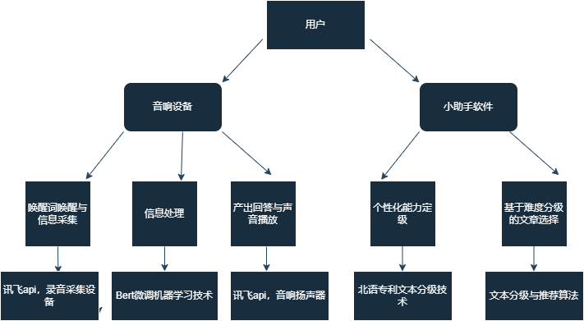


技术路线
系统智能评级
软硬件结合
用户使用前端分级测评系统进行中文等级测评，并学习推荐篇目。
模型部署在硬件语音交互设备上，调用API进行语音识别。
语音交互辅助阅读
用户语音唤醒系统，即可自动同步当前学习文章。用户可以随时针对文章内容对系统进行提问，系统将经过模型输出语音回答。

Slide 4

系统架构
1
文本难度分级技术
2
智能推荐系统
3
硬件语音交互
4
问答任务
引入本校国际中文教育殷晓君老师研发的中文文本智能分级系统。
结合微调后BERT预训练模型对文本进行评估分级。
运用Flask后端框架搭建智能推荐系统，基于文本难度分级技术针对不同用户层级智能推荐相应经典文章。
语音交互系统的核心语音识别技术借助讯飞公司硬件阵列模块实现，接入语音识别SDK以实现唤醒识别、信息采集、文本处理和音频发声。
基于BERT预训练模型的SQuAD问答任务结合中华经典阅读文本实现阅读理解以满足用户问答需求。

Slide 5

模型选择——Bert
BERT（Bidirectional Encoder Representations from Transformers）是一种基于Transformer架构的预训练语言表示模型，由Google在2018年提出。
BERT模型采用了预训练-微调的方法，首先在大规模语料上进行无监督的预训练，然后在特定任务上进行微调，便于我们针对教材问答下游任务进行训练。Bert模型对上下文语义信息的学习与阅读理解任务很契合！

Slide 6
数据来源
数据源
近十年hsk（国际汉语能力标准化考试）真题，选取阅读理解题目部分
去除不合适的题目，将题目处理为符合SQuAD数据集格式要求的json文件，完成噪声处理
数据处理

Slide 7

模型训练
1
导入模型
根据问答任务的主要语言中文，选取HFL中文RoBERTa预训练模型
2
参数设置
设置batch为1，训练轮数为100，在更好的利用GPU资源的同时充分训练模型并达到稳定的性能水平。
为消除bert中最大输入长度512的限制，设置步长128的滑动窗口，使得模型能处理更长的文本。
3
优化器与调度器
以Adam为优化器，自适应地调节学习率，加速参数更新过程，帮助模型更快地
收敛到最优解。采用线性调度器，以平滑地调整学习率，避免训练过程中学习
率的剧烈波动，从而提高训练的稳定性和收敛速度。

Slide 8
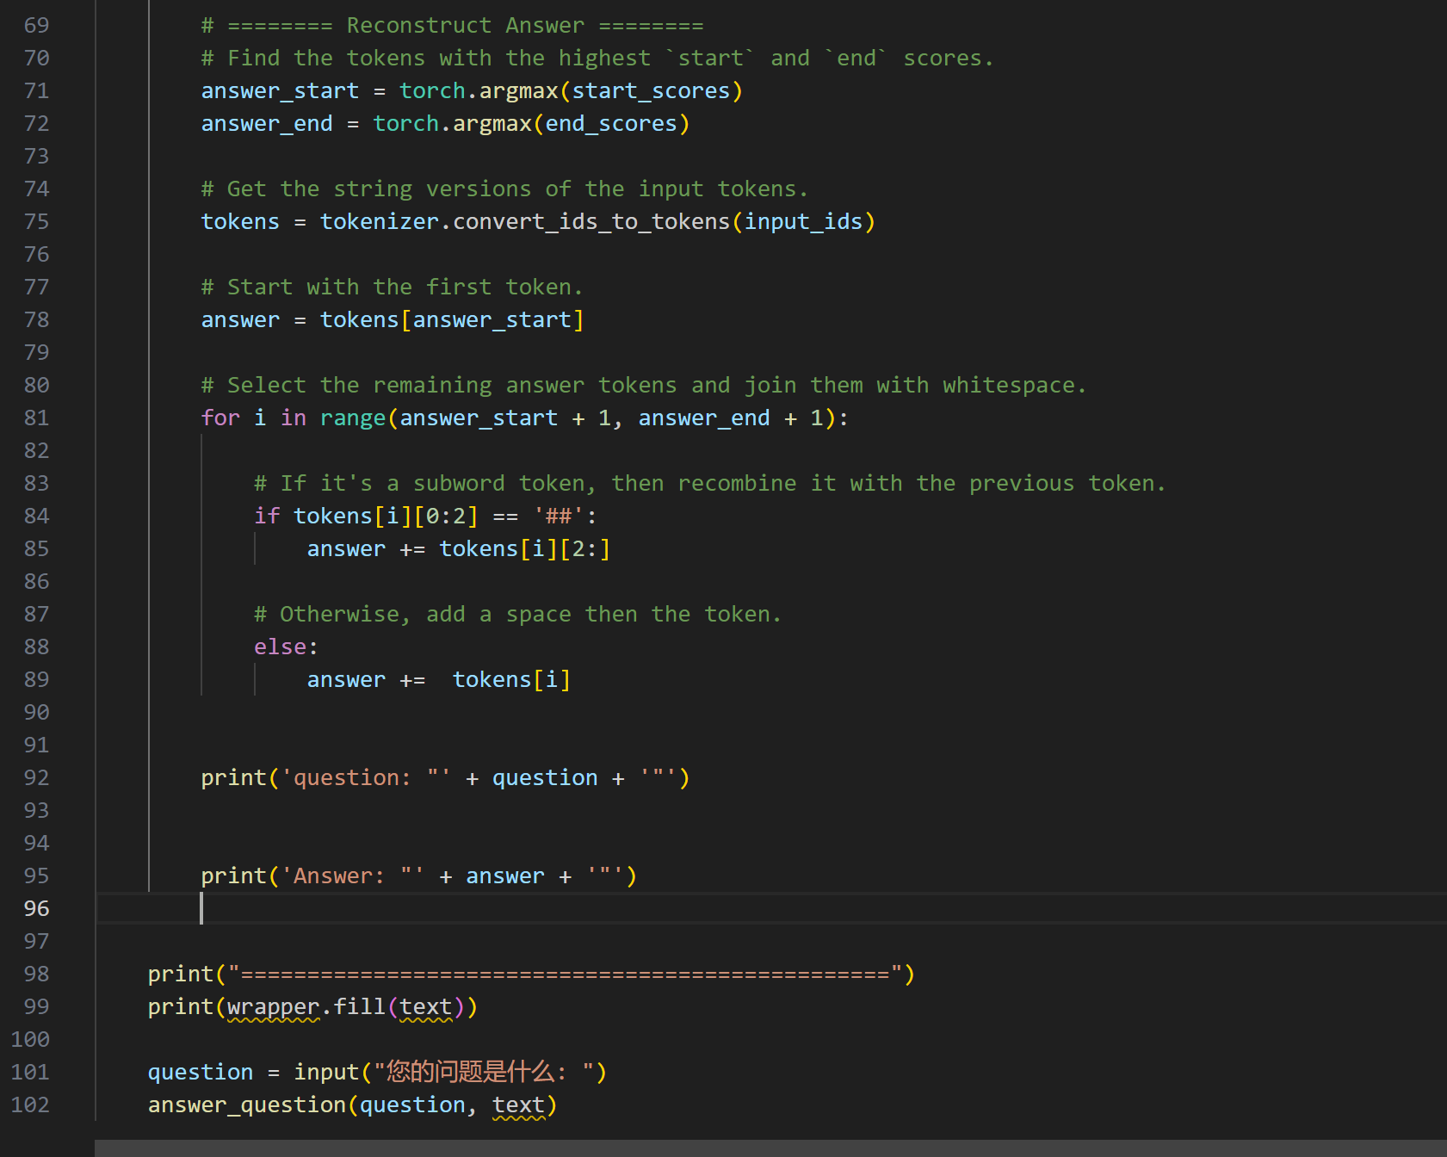
使用Bert进行问答
加载训练好的BERT模型和对应的Tokenizer，然后对输入文本进行预处理，包括分词和添加特殊标记，如[CLS]和[SEP]。接着，用户可以输入问题，模型将根据输入的问题在文本中寻找答案，并返回给用户
局部代码

Slide 9
功能模块实现
问答模型部署到Jetson Nano B01开发板上
·通过远程ssh连接到训练模型所在实验环境上
·通过scp将问答系统模型、参数等下载至本地
·在本地系统上搭建运行问答模型所需的实验环境

Slide 10
功能模块实现
问答模型封装为Python模块
实现语音功能函数
1、基于PyTorch的torch.save()函数保存模型参数
2、创建Python模块，加载模型和并实现推理
3、通过import导入问答模块
1、在Jetson Nano B01开发板上连接远场麦克风阵列
2、本地创建Python模块，接收麦克风语音唤醒信号，实现离线语音唤醒
2、创建在线语音识别函数及在线语音合成函数

Slide 11
语音问答功能集成实现
1
持续监听状态
麦克风保持监听状态，当监听到唤醒词时，触发语音唤醒
2
主动聆听状态
语音输入：持续监听用户的语音输入，将语音转化为文本作为模型输入
模型计算：将输入内容经过模型计算并输出计算结果
语音输出：将模型计算结果通过在线语音合成转化为语音，并输出给用户
3
设置循环过程
当系统进入主动聆听状态后，保持监听状态，直到20s未监听到任何语音时，
退出该过程，继续监听唤醒词

Slide 12

总结展望
总结亮点
顺应AI趋势
回应解决痛点
技术创新与团队探索
展望未来发展
数据量多样化
产品人机设计提升
算法精进

Slide 13
THANK YOU！

